Slide 1
CHÀO MỪNG QUÝ THẦY CÔ TỚI DỰ GIỜ LỚP 5
MÔN: Địa lí
Bài: Châu Mĩ
GIÁO VIÊN: NGUYỄN THỊ NGÂN

Slide 2
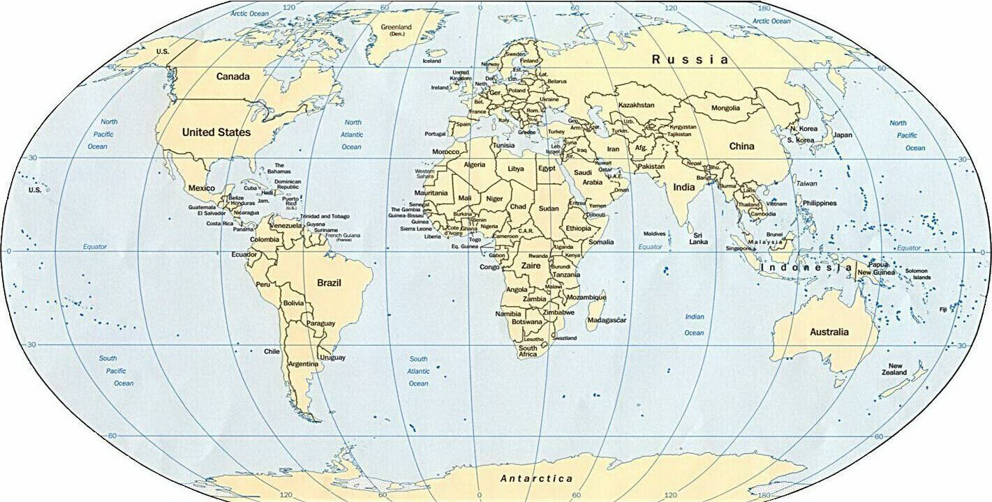
Địa lí
Bài 25: Châu Mĩ
1. Vị trí địa lí và giới hạn

Slide 3
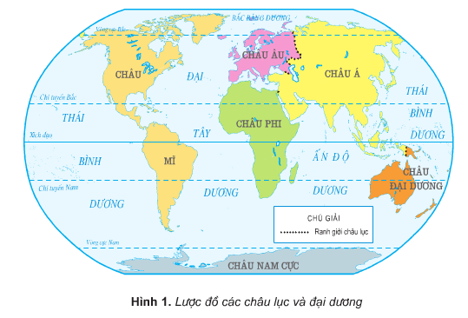

Slide 4
Châu lục | Diện tích (triệu km² ) | Dân số năm 2004 (triệu người)
Châu Á | 44 | 4054⁽¹⁾
Châu Mĩ | 42 | 941
Châu Phi | 30 | 973
Châu Âu | 10 | 732⁽²⁾
Châu Đại Dương | 9 | 34,3
Châu Nam Cực | 14
Không kể dân số Liên bang Nga Kể cả dân số Liên bang Nga
Bảng số liệu về diện tích và dân số các châu lục

Slide 5
Kết luận: Châu Mĩ là lục địa duy nhất nằm ở bán cầu Tây bao gồm Bắc Mĩ, Trung Mĩ và Nam Mĩ. Châu Mĩ có diện tích là 42 triệu km², đứng thứ 2 thế giới sau châu Á.

Slide 6
2. Thiên nhiên châu Mĩ
Quan sát lược đồ hình 1 SGK/T121, các ảnh ở hình 2 SGK/ T122, cho biết ảnh đó được chụp ở Bắc Mĩ, Trung Mĩ hay Nam Mĩ và hoàn thành phiếu bài tập.
Ảnh minh họa | Vị trí | Mô tả đặc điểm thiên nhiên
a) Núi An – đét (Pê-ru)
b) Đồng bằng trung tâm (Hoa KÌ)
c) Thác Ni-a-ga-ra (Hoa Kì)
d) Sông A-ma-dôn (Bra-xin)
e) Hoang mạc A-ta-ca-ma (Chi-lê)
g) Bãi biển ở vùng Ca-ri-bê

Slide 7
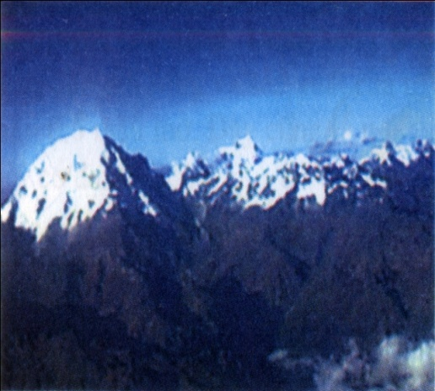
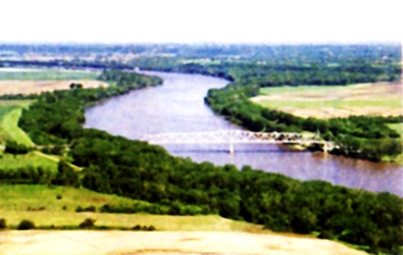
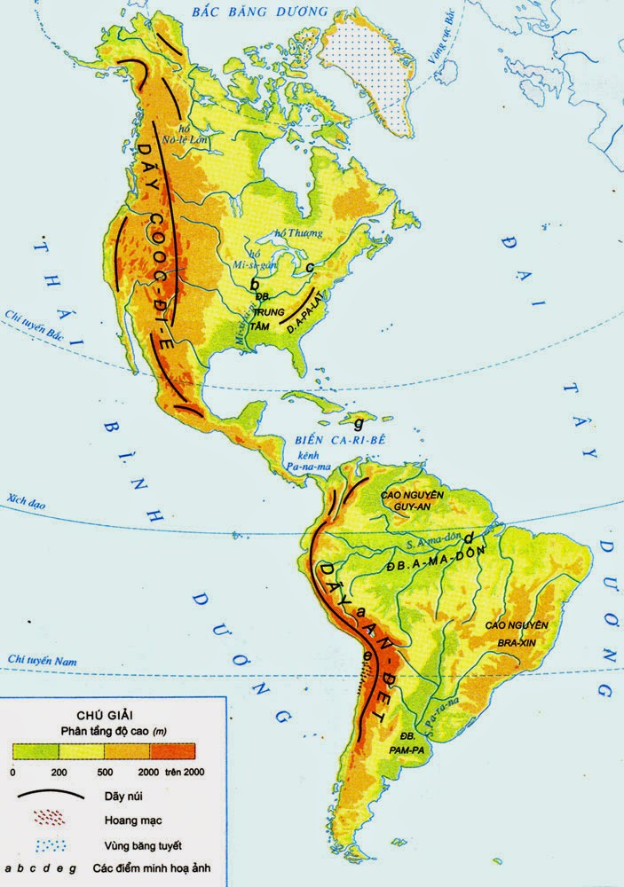
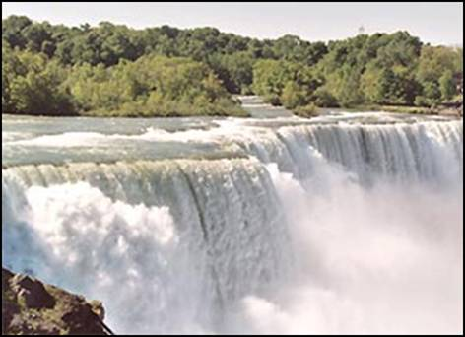
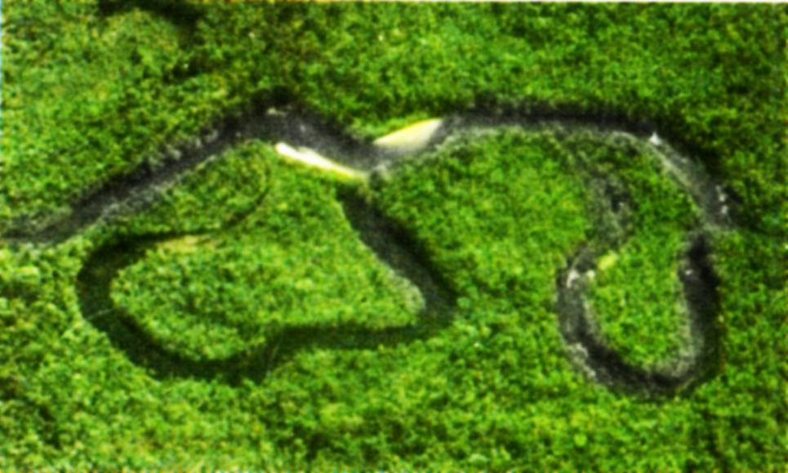
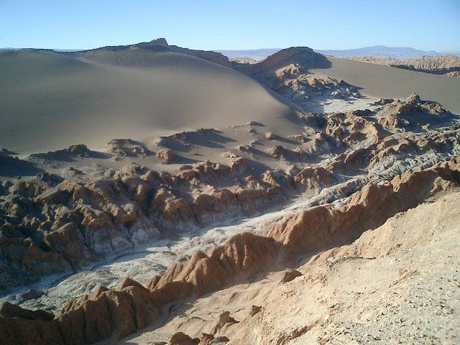
b. Đồng bằng Trung t©m (Hoa Kỳ)
c. Thác Ni-a-ga-ra
(Hoa Kỳ)
b. Đồng bằng Trung t©m (Hoa Kỳ)
a. Núi An-đét (Pe-ru)
g. Vùng biển Ca-ri-bê
c. Thác Ni-a-ga-ra
(Hoa Kỳ)
d. Sông A-ma-dôn (Bra-xin)
a. Núi An-đét (Pe-ru)
d. Sông A-ma-dôn (Bra-xin)
e. Hoang mạc
A-ta-ca-ma (Chi-lê)
g. Vùng biển Ca-ri-bê
e. Hoang mạc
A-ta-ca-ma (Chi-lê)

Slide 8
Ảnh minh hoạ | Vị trí | Mô tả đặc điểm thiên nhiên
a) Núi An – đét (Pê – ru)
b) Đồng bằng Trung tâm (Hoa Kì)
c) Thác Ni-a-ga-ra (Hoa Kì)
d) Sông A-ma-dôn (Bra-xin)
e) Hoang mạc A-ta-ca-ma (Chi-lê)
g) Bãi biển ở vùng Ca-ri-bê
Phía tây của Nam Mĩ
Đây là dãy núi cao, đồ sộ, chạy dọc theo bờ biển phía tây của Nam Mĩ. Trên đỉnh núi quanh năm có tuyết phủ.
Đây là vùng đồng bằng rộng lớn, bằng phẳng do sông Mi-xi-xi-pi bồi đắp, đất đai màu mỡ. Dọc hai bên bờ sông cây cối rất xanh tốt, nhiều đồng ruộng.
Nằm ở Bắc Mĩ
Ở vùng này, sông ngòi tạo ra các thác nước đẹp như thác Ni-a-ga-ra, đổ vào các hồ lớn. Hồ nước Mi-si-gân, hồ Thượng cũng là những cảnh thiên nhiên nổi tiếng của vùng này.
Nằm ở Bắc Mĩ
Đây là con sông lớn nhất thế giới bồi đắp nên đồng bằng A-ma-dôn. Rừng rậm A-ma-dôn là cánh rừng lớn nhất thế giới. Thiên nhiên nơi đây là một màu xanh của ngút ngàn lá cây.
Nam Mĩ
Bờ Tây dãy An-đét (Nam Mĩ)
Cảnh chỉ có núi và cát, không có động thực vật.
Bãi biển đẹp, thuận lợi cho ngành du lịch biển.
Trung Mĩ

Slide 9
3. Địa hình châu Mĩ

